Slide 1
Društveno-geografska obilježja Istočne Europe
ISTOČNA EUROPA

Slide 2
Ishodi
Učenik će obrazložiti utjecaj povijesnoga nasljeđa na društveno-gospodarski razvoj.
Učenik će opisati naseljenost Istočne Europe.
Učenik će izdvojiti etnički, vjerski i jezični sastav Istočne Europe.
Učenik će opisati stupanj gospodarske razvijenosti država Istočne Europe.
Učenik će imenovati i pokazati na geografskoj karti države Istočne Europe i njihove glavne gradove.
Učenik će opisati ekološke probleme regije.

Slide 3



Slide 4
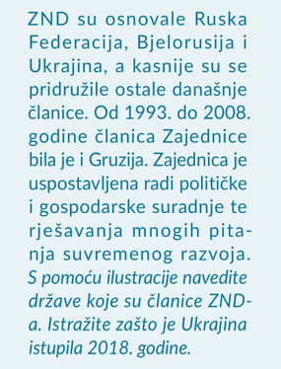
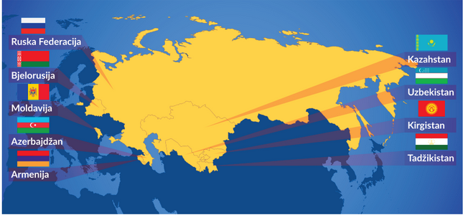
nakon pada Berlinskog zida promjene su zahvatile i istok Europe
raspad SSSR-a krajem 20.st.
1991.g. sporazumom u Minsku proglašen kraj SSSR-a i stvaranje Zajednice Nezavisnih Država (ZND)

Slide 5
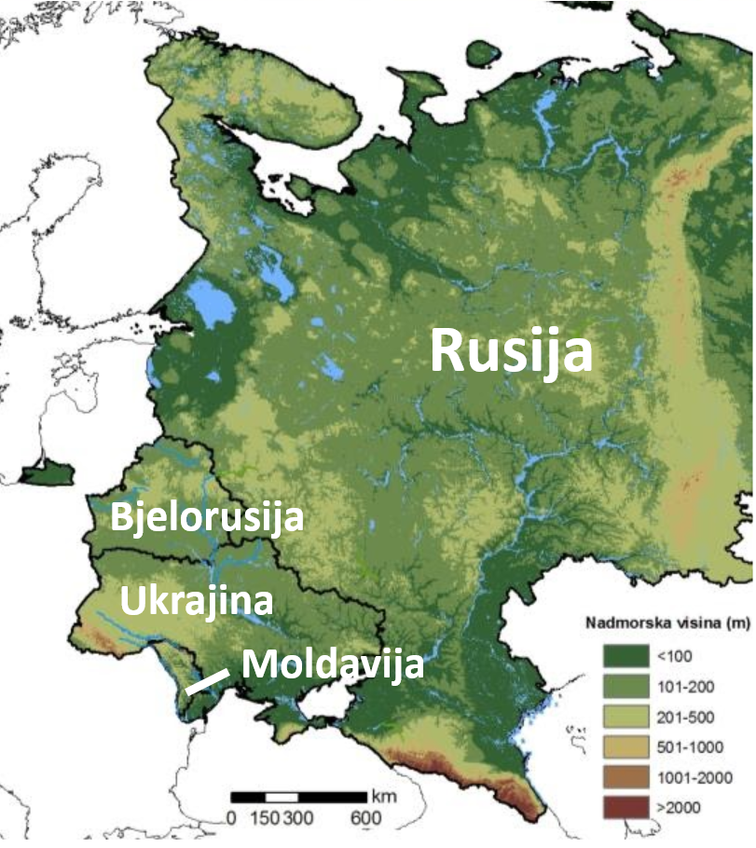
Stanovništvo
Istočna Europa – 164 milijuna stanovnika
prosječna naseljenost: 34 stan/km² (Koja regija ima manju naseljenost?)
Na geografskoj karti potražite države Istočne Europe i njihove glavne gradove.

Slide 6
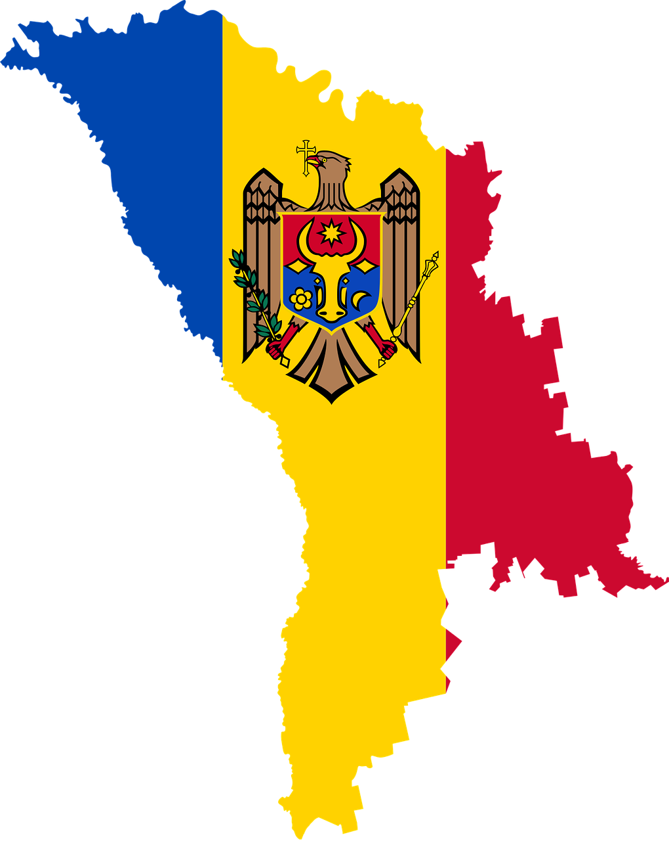
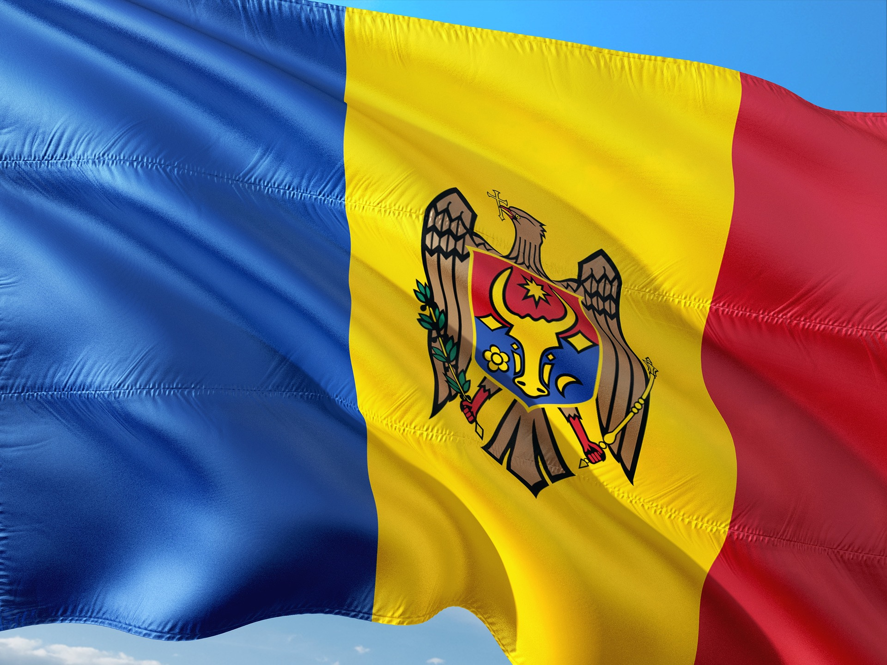
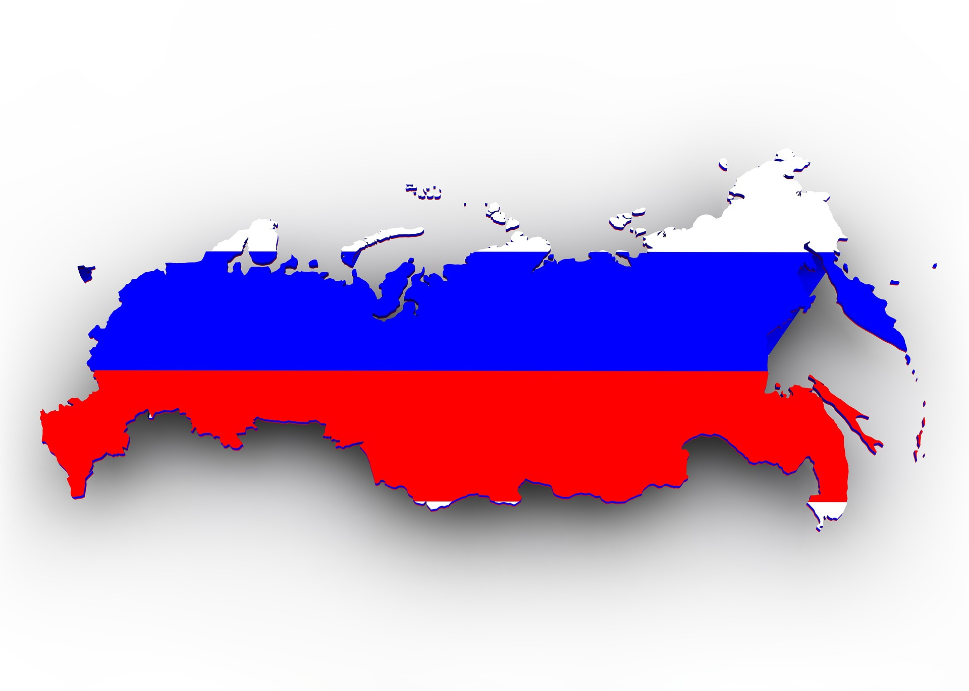
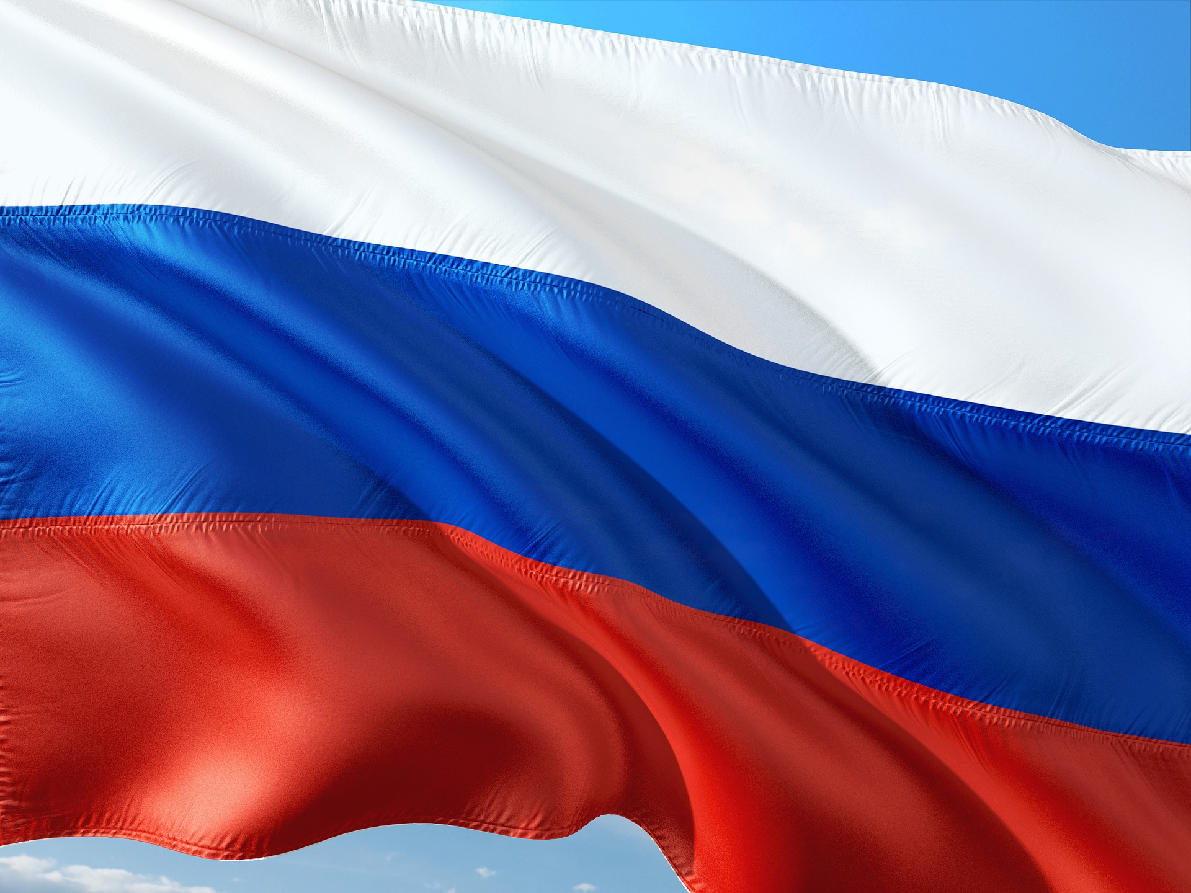
najgušće naseljena država – Moldavija
najrjeđe naseljena država – europski dio Ruske Federacije
Notes:
Izvor fotografija: Pixabay - https://pixabay.com/photos/international-flag-moldova-2694682/, https://pixabay.com/photos/international-flag-russia-2681246/ , https://pixabay.com/illustrations/map-russia-flag-borders-country-1020173/, https://pixabay.com/vectors/moldova-country-europe-flag-1758836/ (datum skidanja: 15.7.2021.)

Slide 7
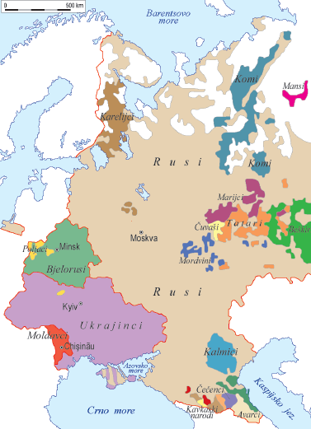
Etnički, vjerski i jezični sastav stanovništva
Istočni Slaveni (Rusi, Bjelorusi, Ukrajinci)
Romani (Moldavci)
mozaični etnički sustav
jezici: indoeuropski (slavenski i ostali), uralski i altajski
Bjelorusija – bjeloruski i ruski
ostale države: jezik većinskog naroda
vjera: pravoslavna vjeroispovijest, grkokatolici i ostali kršćani (najviše Ukrajina i Bjelorusija) te židovi i muslimani

Slide 8
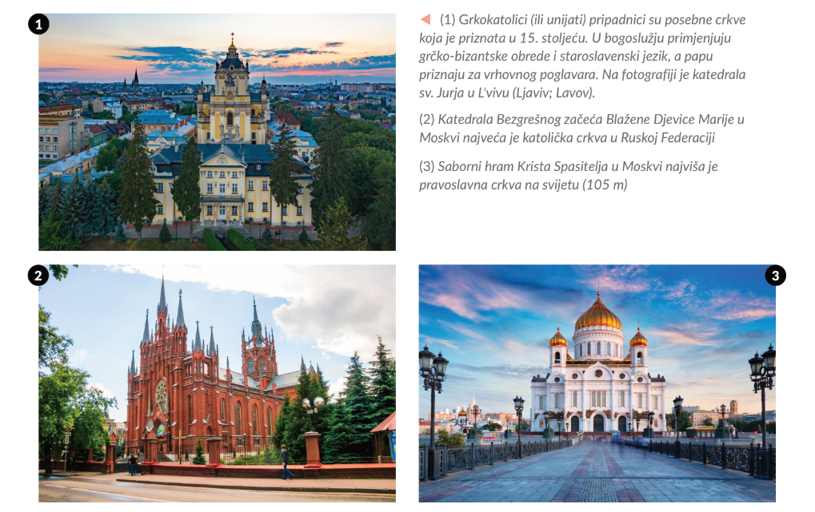

Slide 9
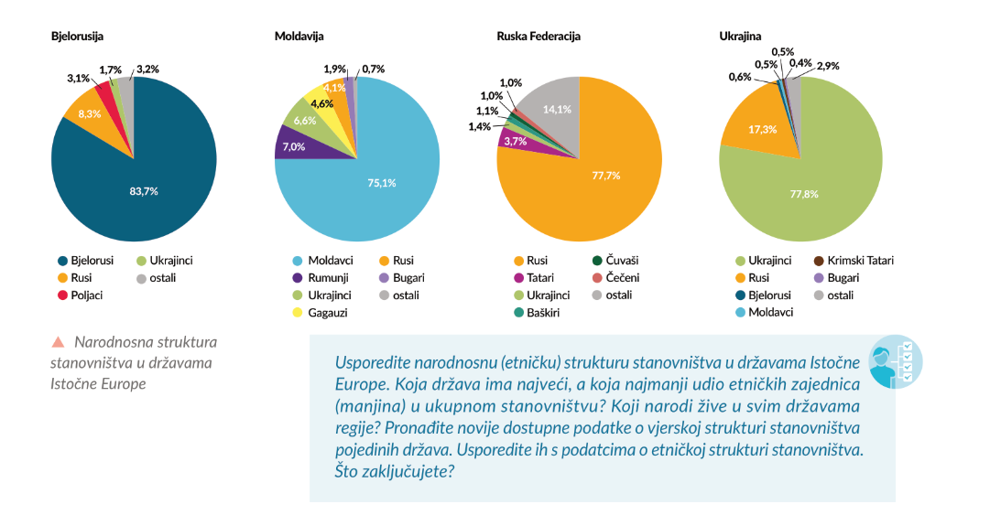

Slide 10
Prirodno i prostorno kretanje stanovništva
prirodni pad stanovništva
političke migracije - nakon osamostaljenja država
ekonomske migracije - Rusi selili prema Ruskoj Federaciji, radno sposobno stanovništvo svih država iseljava prema vodećim državama EU-a
demografsko starenje

Slide 11
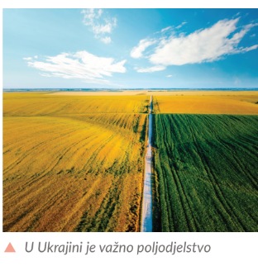
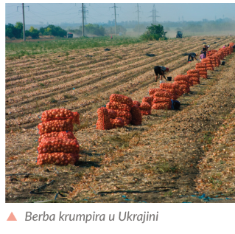
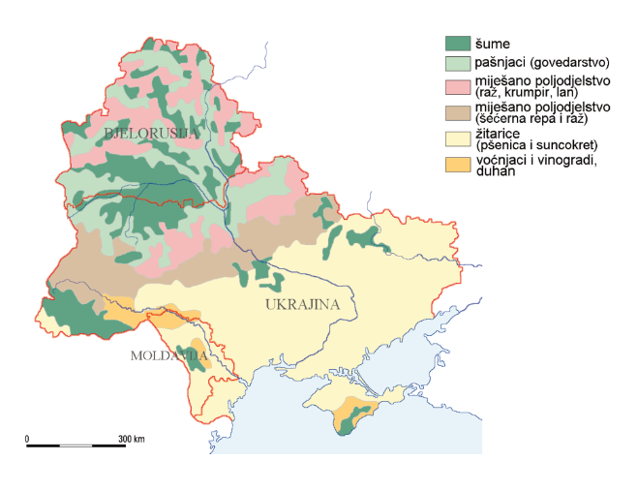
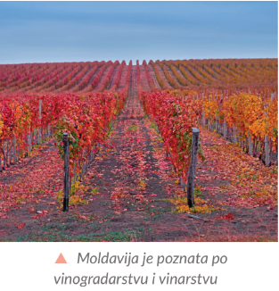
Gospodarstvo
Proučite tematsku karu i pogledajte fotografije.
Na koji način su klimatska obilježja odredila koje se poljoprivredne kulture mogu uzgajati na pojedinom području?

Slide 12
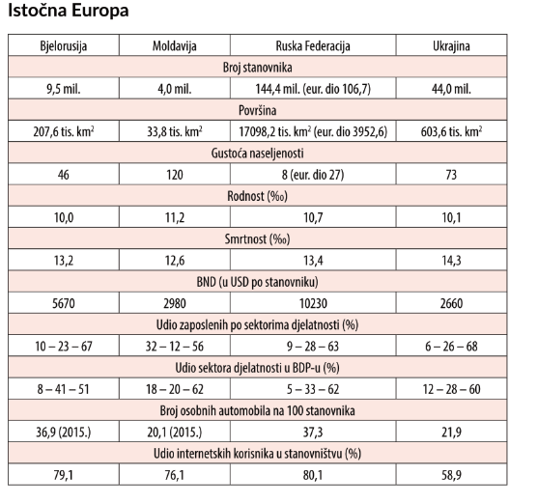
srednji stupanj razvijenosti
Usporedite države Istočne Europe prema pokazateljima razvijenosti pomoću tablice u udžbeniku na str. 234.
U kojem sektoru gospodarskih djelatnosti radi većina stanovnika?
Koji sektor čini najveći udio u BDP-u?

Slide 13
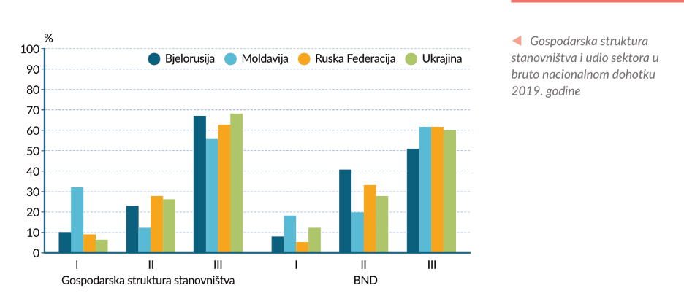
najviše promet i trgovina

Slide 14
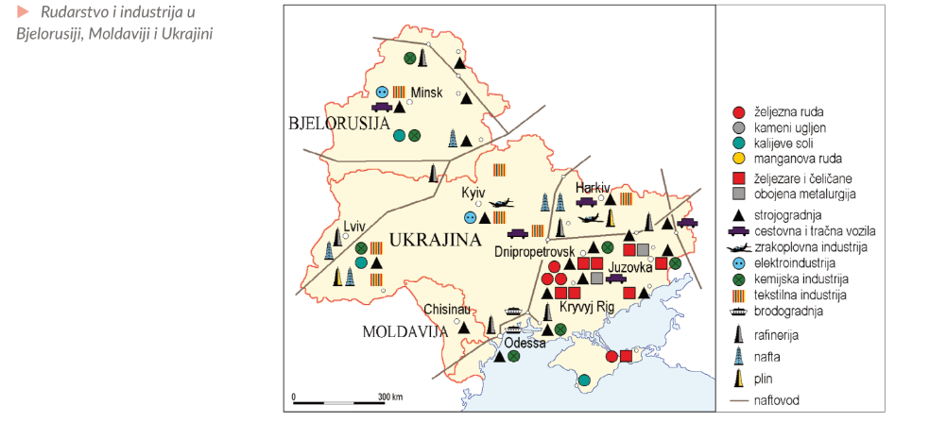
industrija je važnija od rudarstva
Bjelorusija - kalijeva sol, treset, kemijska industrija, uvoz nafte i plina
Moldavija – ovisna o uvozu i ruskom tržištu
Ukrajina – ugljen u Donjeckom bazenu (Donbas); hidroelektrane – na Dnjepru; nuklearne elektrane i termoelektrane; teška industrija
Istražite: Što se događa zadnjih godina s ukrajinskim gospodarstvom? Što se dogodilo na Krimu i Donbasu? Pomoć potražite u udžbeniku str.221.

Slide 15
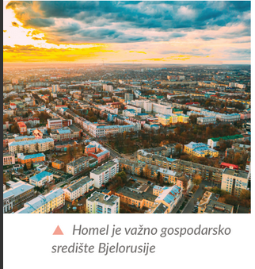
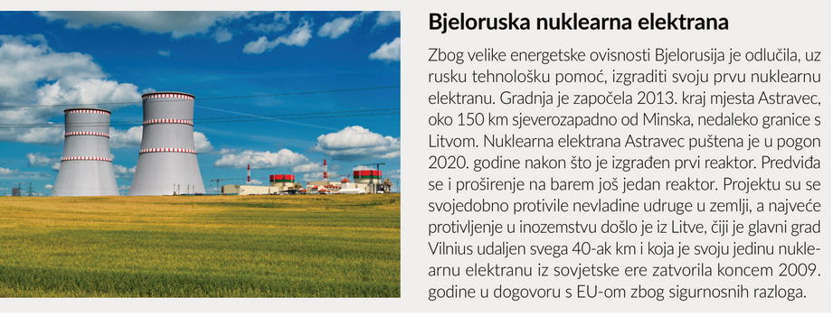
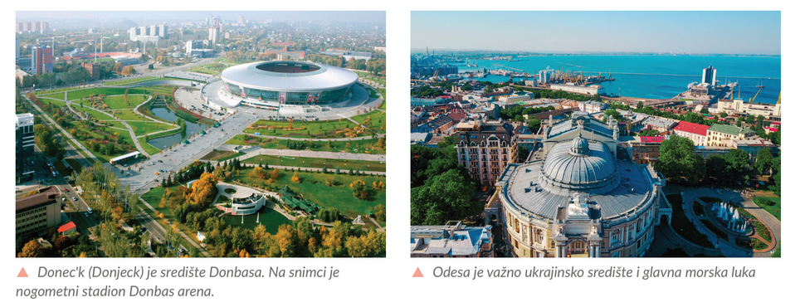
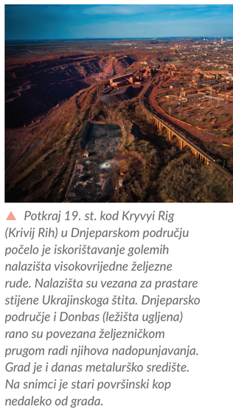

Slide 16
Zadatak
Istražite što se dogodilo u Černobilu u Ukrajini 26.travnja 1986.godine?
https://www.dw.com/hr/mitovi-o-%C4%8Dernobilu/a-57334628
https://www.bug.hr/dogadjaji/senzori-u-cernobilu-otkrili-da-dijelovi-reaktora-i-dalje-tinjaju-21251
https://www.upvh.hr/cernobil-danas/

Slide 17
Provjerimo naučeno
Znam i mogu… | + | +/- | -
Obrazložiti utjecaj povijesnoga nasljeđa na društveno-gospodarski razvoj.
Opisati naseljenost Istočne Europe.
Izdvojiti etnički, vjerski i jezični sastav Istočne Europe.
Opisati stupanj gospodarske razvijenosti država Istočne Europe.
Imenovati i pokazati na geografskoj karti države Istočne Europe i njihove glavne gradove.
Opisati ekološke probleme regije.
Riješite radnu bilježnicu str. 159-162.

Slide 18
IZRADILA
Marija Ros Kozarić, prof.

